Slide 1
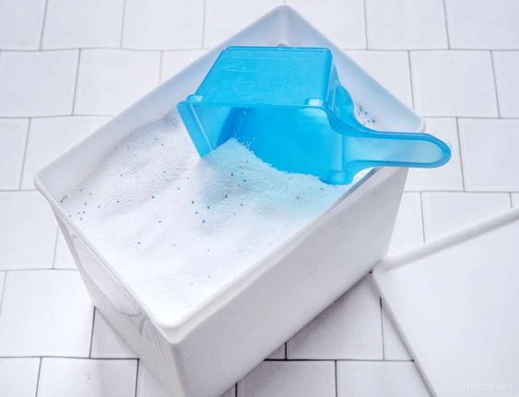
洗衣粉(N)
Xǐyīfěn
他很喜欢用洗衣粉洗衣服。

Slide 2
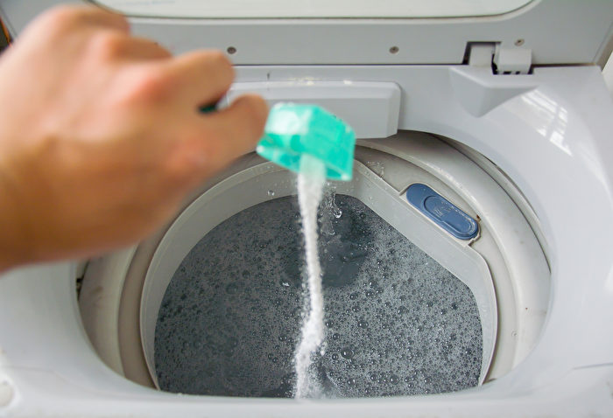
洗衣粉(N)
他大概一个月会用完一盒洗衣粉

Slide 3
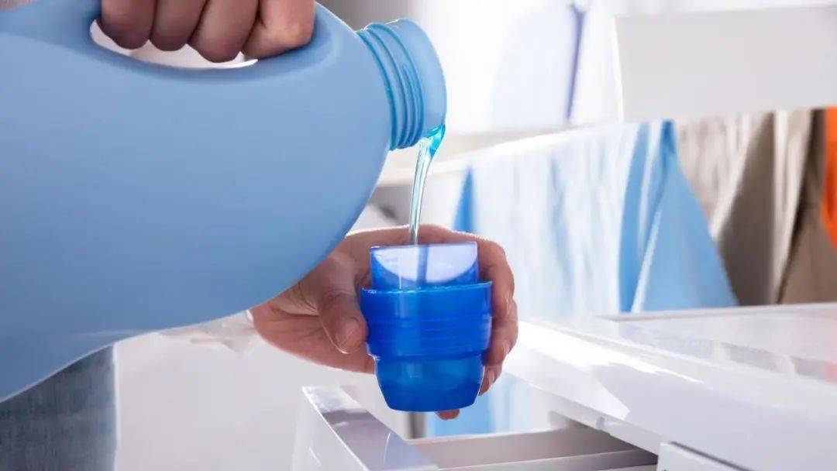
你喜欢用洗衣粉还是洗衣液呢?
Xǐyīyè

Slide 4
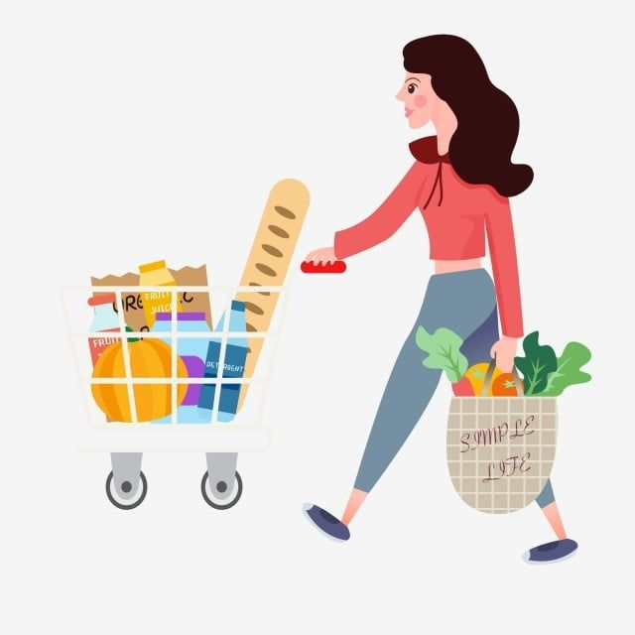
购物(v)
Gòuwù
他每个星期六会去购物，把一个星期的日用品、
食物买好

Slide 5
你多久购物一次呢?

Slide 6
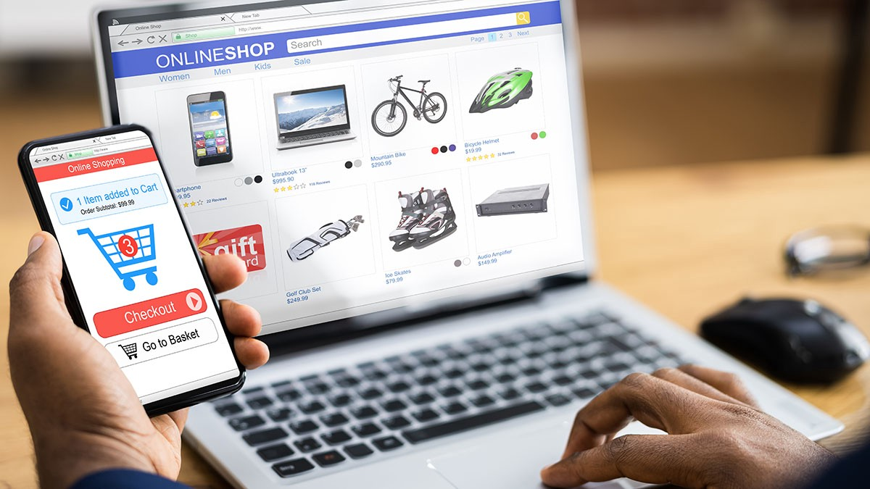
购物(V)
Gòuwù
他喜欢在网络上购物，他觉得这样比较方便

Slide 7
购物
东西

Slide 8
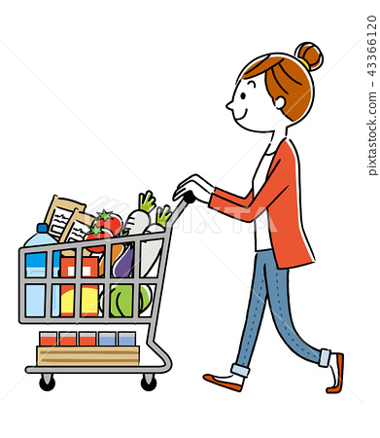
购物(V)
他每个礼拜会去购物一次，买一些日用品

Slide 9
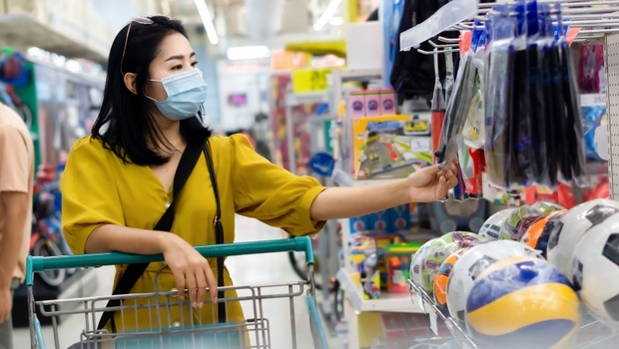
购物(V)
他每次去超市都会在购物上花一个小时的时间

Slide 10
你每个月去购物几次呢?

Slide 11
你去超市购物都会买些什么呢?

Slide 12
购物中心(N)
Gòuwù zhòngxīn
这座城市有很多座购物中心

Slide 13
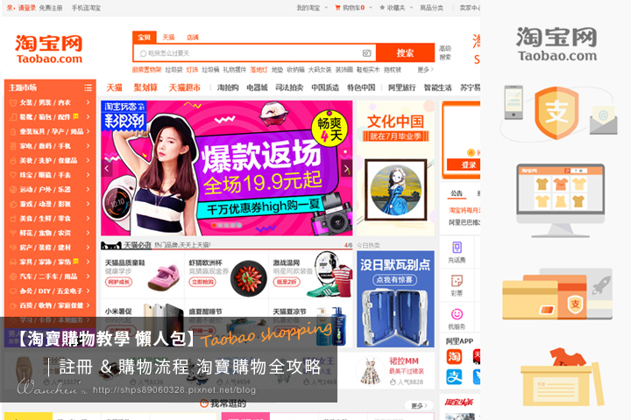
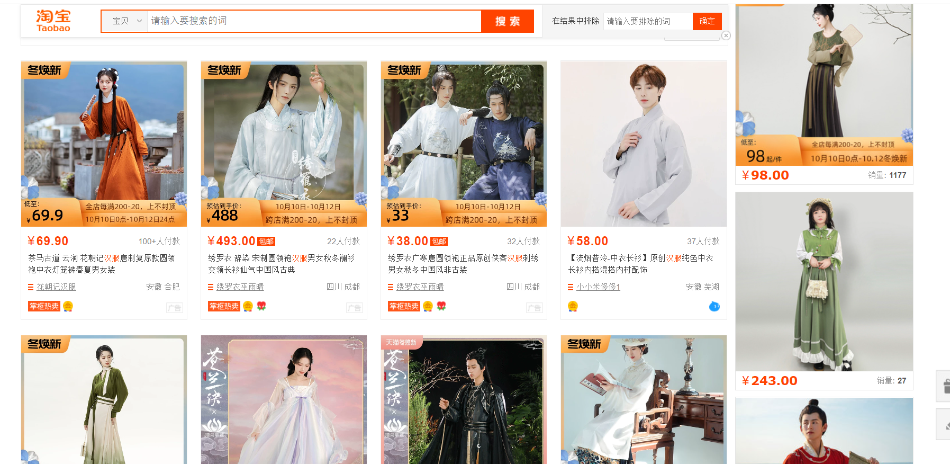
购物网站(N)
Gòuwù wǎngzhàn
淘宝是中国最大的购物网站

Slide 14
你喜欢怎么购物呢?
购物中心(N)
去
Gòuwù zhòngxīn
上
购物网站(N)
Shàng
Gòuwù wǎngzhàn

Slide 15
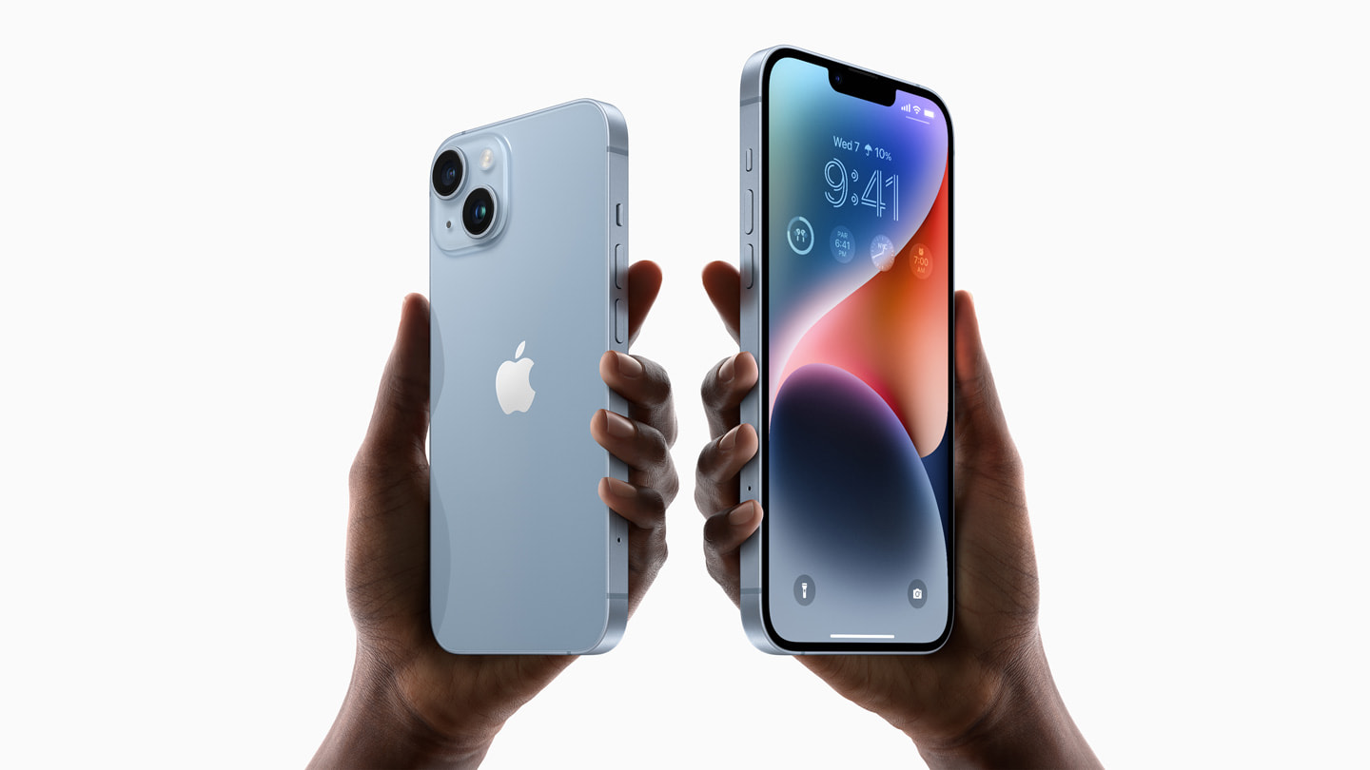
牌子(N)
Páizi
他买手机会看手机的牌子，他只买苹果手机

Slide 16
牌子(N)
苹果、小米和三星都是很大的手机牌子

Slide 17
牌子(N)
你喜欢什么牌子的衣服?
我喜欢阿迪达斯的衣服

Slide 18
你喜欢什么牌子的电脑呢?
联想
Liánxiǎng
戴尔
Dài'ěr

Slide 19
牌子(N) v.s 名牌(N)
Míngpái
牌子
名牌

Slide 20
名牌(N)
你喜欢什么名牌的衣服吗?
是的，我特别喜欢NIKE的

Slide 21
名牌(N)
这些电脑牌子都是名牌
联想
Liánxiǎng
戴尔
Dài'ěr

Slide 22
买名牌的坏处是什么呢

Slide 23
你在买什么东西的时候会挑名牌呢?

Slide 24
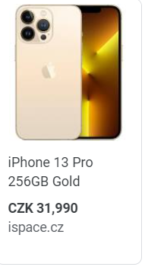
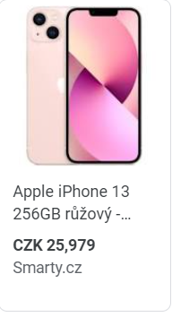
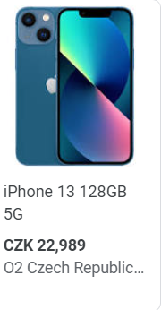
价钱(N)
Jiàqián
对我来说，苹果手机的价钱都很贵

Slide 25
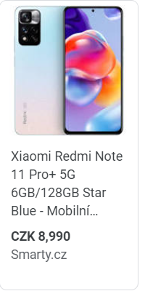
价钱(N)
在台湾，小米手机的价钱比较低

Slide 26
价钱(N)
便宜→贵
200000czk
高
↑
低
100czk

Slide 27
你在买东西的时候先考虑价钱还是牌子?

Slide 28
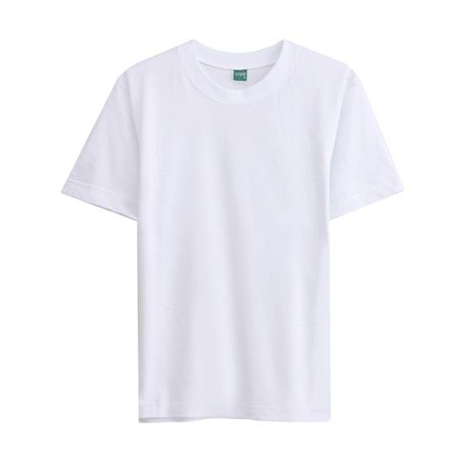
纯棉(adj)
Chúnmián
这件T恤衫是纯棉的

Slide 29
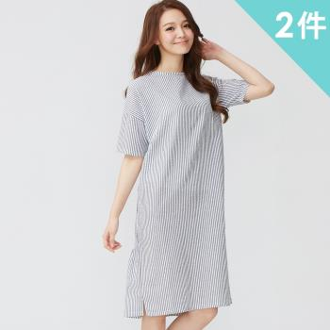
纯棉(adj)
他觉得穿纯棉洋装很舒服

Slide 30
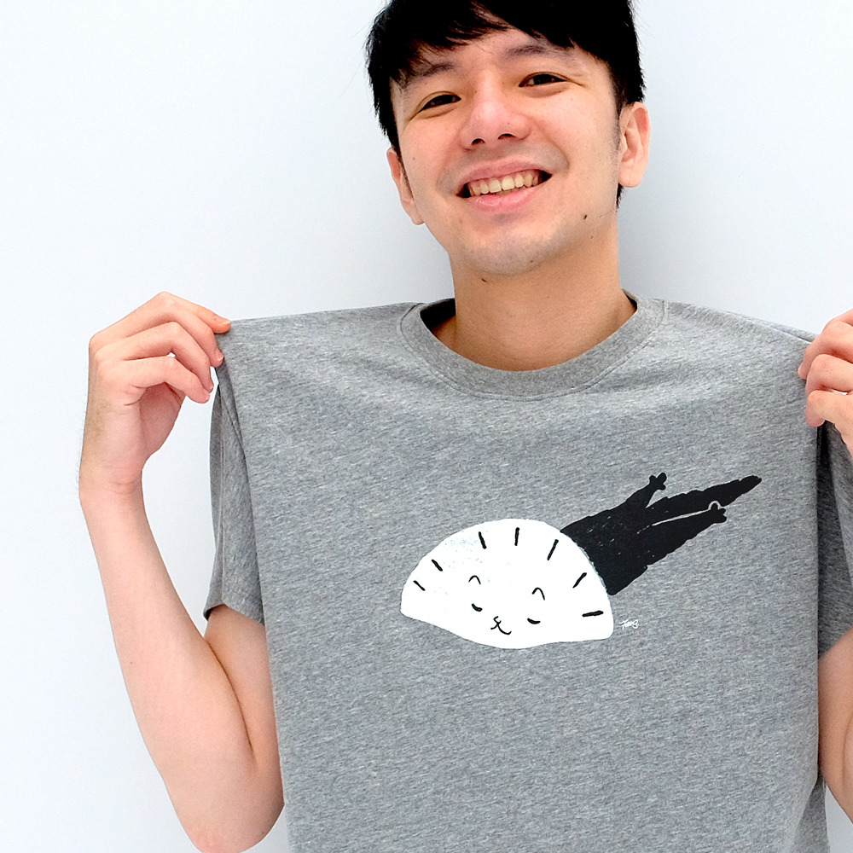
纯棉(adj)
虽然纯棉T恤衫的价钱不低，但是他还是很喜欢

Slide 31
你喜欢穿纯棉的衣服吗?

Slide 32
纯棉T恤衫在这里的价钱怎么样?

Slide 33
你喜欢纯棉被子吗?
Notes:
1

Slide 34
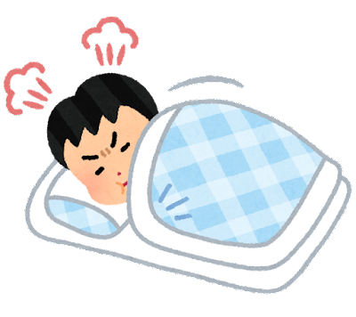
A，于是B
他今天生病了，很不舒服，于是他跟老师请了假

Slide 35
A
，
于是
B
一
A
B
二
A
B
1.
2.

Slide 36
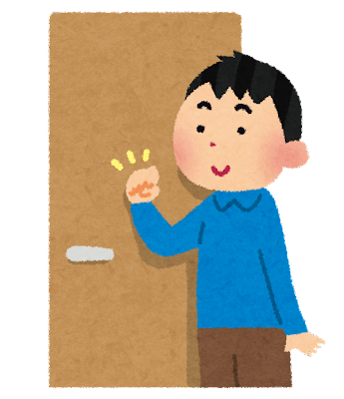
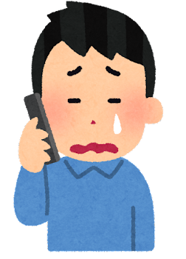
A，于是B
他打了很多次电话给他都没人接，于是他直接去他家找他

Slide 37
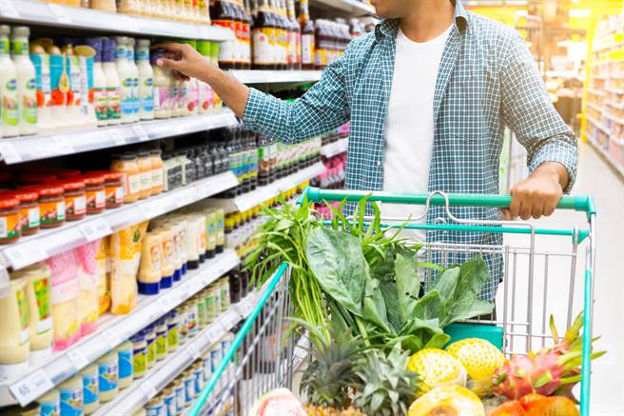
A，于是B
他在这家超市没买到新鲜的菠菜，于是他去了别家超市

Slide 38
A，于是B
她生病了，_________________

Slide 39
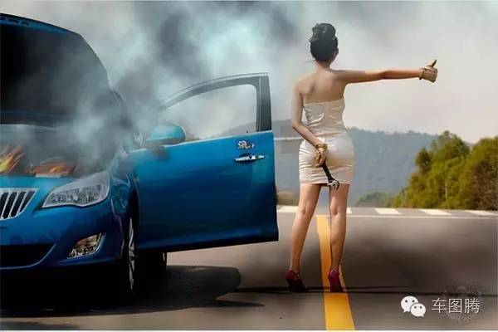
A，于是B
她的车坏了，_________________

Slide 40
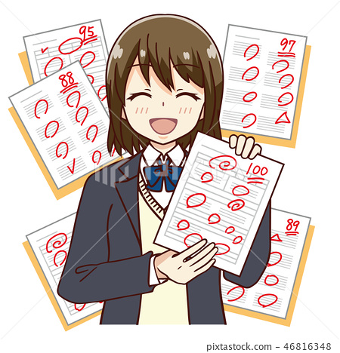
A，于是B
她____________，_________________

Slide 41
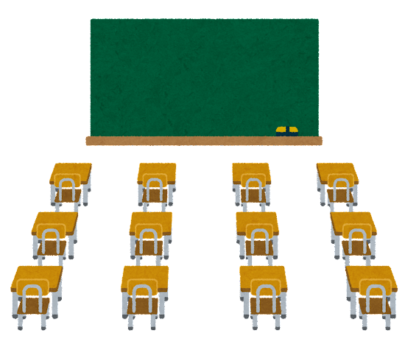
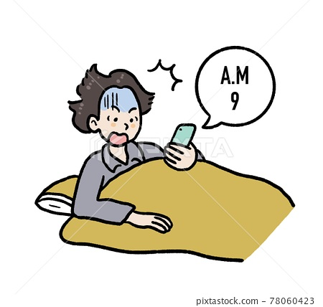
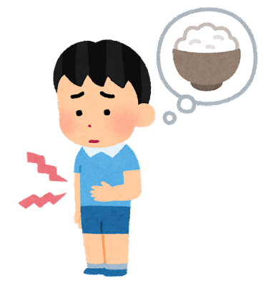
A，于是B
他____________，_________________

Slide 42
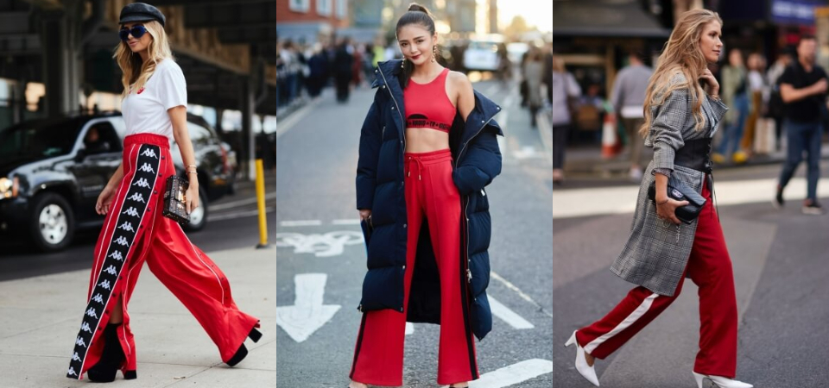
时髦(adj)
Shímáo
时髦的衣服他很喜欢，每个月都会买最新的衣服

Slide 43
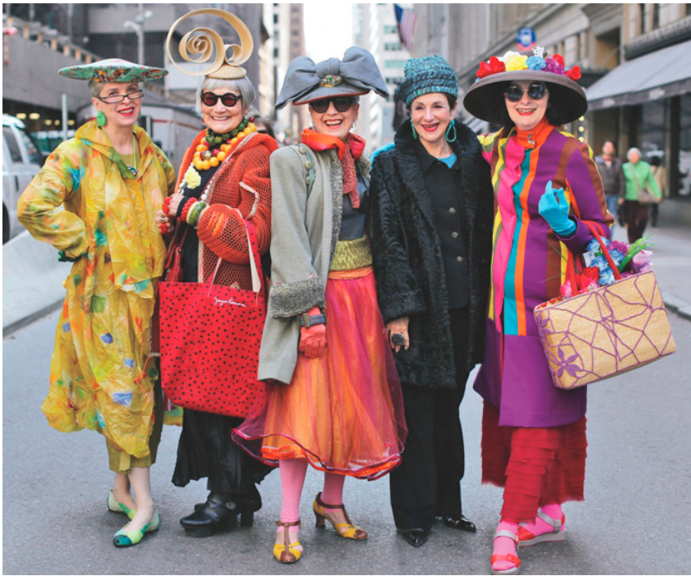
时髦(adj)
虽然他们老了，但他们依然穿得很时髦

Slide 44
你喜欢打扮得很时髦吗?

Slide 45
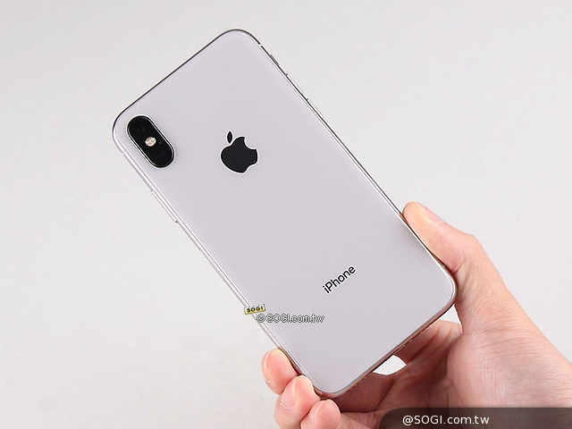
质量(N)
Zhìliàng
他觉得苹果手机的质量很好，可以用很久

Slide 46
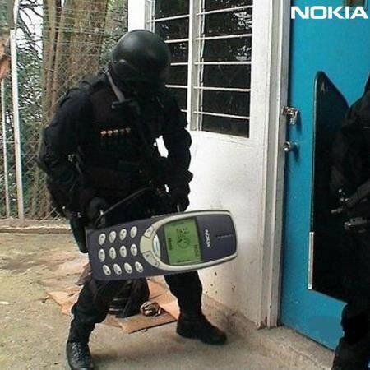
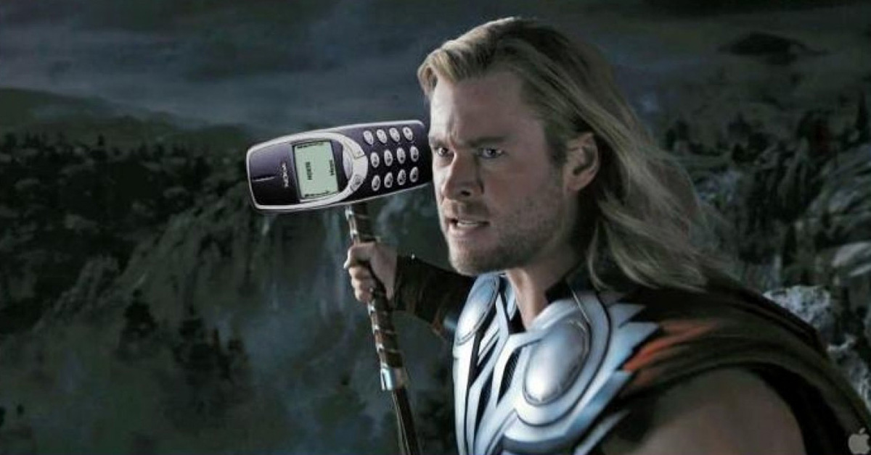
质量(N)
这支手机的质量特别好，怎么样都用不坏

Slide 47
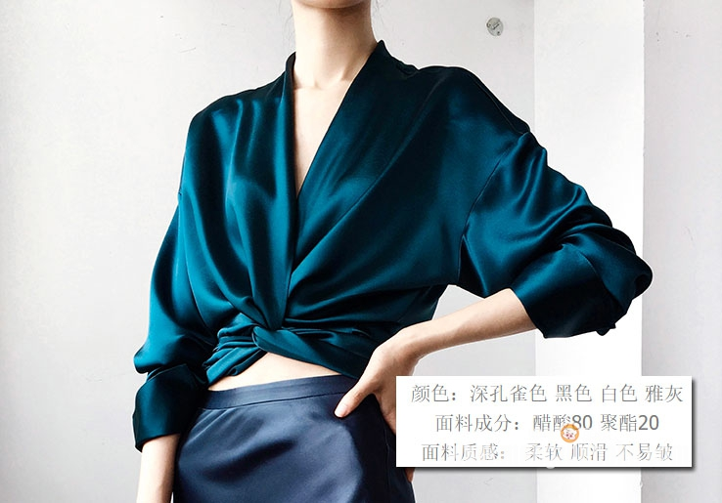
质量(N)
这件衣服的质量很好，穿起来很舒服

Slide 48
你觉得哪个手机牌子的质量最好

Slide 49
在乎(V)
Zàihū
他非常在乎他的家人，每星期一定花时间陪家人

Slide 50
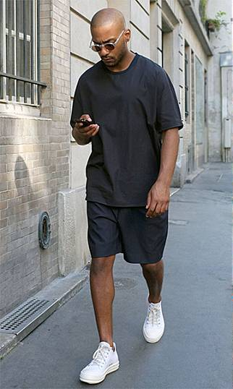
在乎(V)
他不太在乎衣服的牌子，他觉得能穿就行

Slide 51
在乎(V)
他不太在乎价钱，只要衣服时髦他就买

Slide 52
你买东西的时候会考虑什么呢?
名牌
价钱
质量
时髦
我不在乎_______，我在乎___________

Slide 53
Adj/V+是+ Adj/V, 可是/但是
这件衣服好贵
这件衣服贵是贵，但是质量很好

Slide 54
A:
S
ADJ/V
B:
S
ADJ/V
是
ADJ/V
可是/但是……
，

Slide 55
Adj/V+是+ Adj/V, 可是/但是
明天我们一起去吃饭?
我想去是想去，但是我功课还没写完

Slide 56
Adj/V+是+ Adj/V, 可是/但是
我想学汉语!
学汉语好是好，可是汉语很难啊

Slide 57
名牌
价钱
质量
时髦
Adj/V+是+ Adj/V, 可是/但是
纯棉
购物

Slide 58
，

